Slide 1
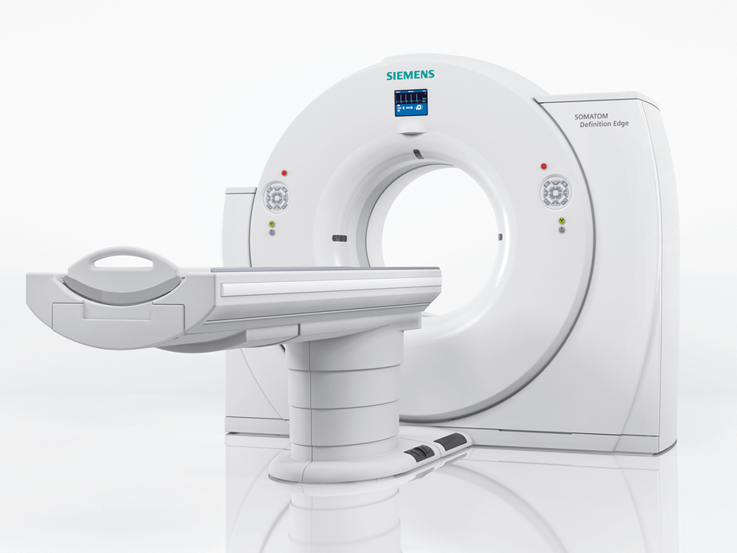
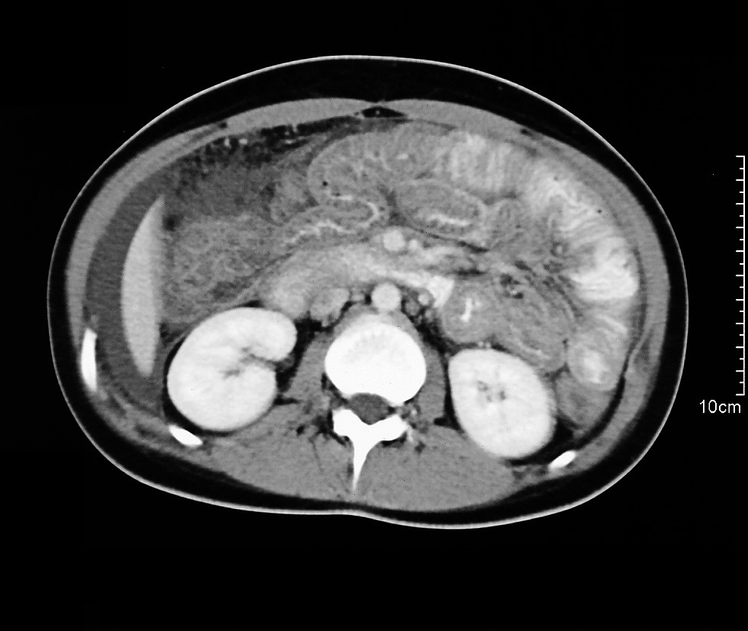
Project: CT Reconstruction

Slide 2
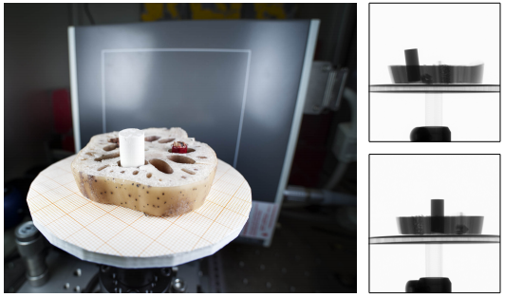
X-Ray

Slide 3
Sinogram
From: UC Denver

Slide 4
Reconstruction

Slide 5
Project: CT Reconstruction
Implementeer 2 methodes:
Direct Fourier Reconstruction
Gebaseerd op het Fourier Slice Theorema
https://www.youtube.com/watch?v=YIvTpW3IevI
https://www.youtube.com/watch?v=DcmL1JGoiPs
Filtered Backprojection
‘Smeert’ de projecties uit en telt de resultaten op
https://www.youtube.com/watch?v=pZ7JlXagT0w

Slide 6
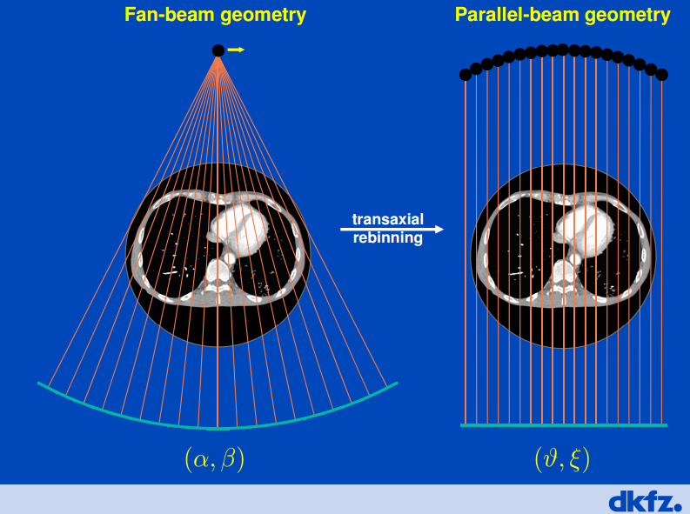
Rebinning

Slide 7
Modaliteiten
Groepen van 2 personen:
Geef je groepskeuze door voor 18 November 2025, via Blackboard

Slide 8
Modaliteiten
Deadline voor indienen: 22/1/2026 voor 23:59
Indienen via Blackboard
Demo: op de dag van het examen (26/1/2026, namiddag)
Rapportering: bevat code, resultaten en een verslag
Het verslag geeft een korte beschrijving van de inhoud van de src map, hoe het programma te gebruiken, alsook alle informatie die van belang kan zijn om het project te beoordelen.
Het project telt mee voor 34% van de totale score van het vak.

Slide 9
Modaliteiten
Verplicht: 3.1 Direct Fourier Reconstruction, 3.2 Filtered Backprojection Reconstruction, 3.3 Rebinning, 3.4 Sinogram Generation
Overige = extra
Testdata, bronmateriaal e.d. beschikbaar op BlackBoard

